Slide 1
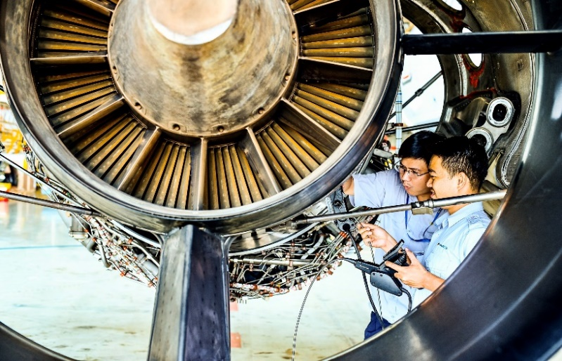
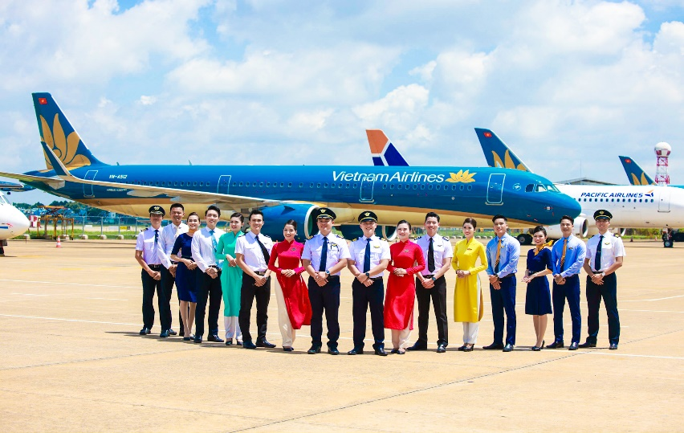
Công đoàn Tổng công ty
Hàng không Việt Nam
HỘI NGHỊ TỔNG KẾT THÁNG CÔNG NHÂN,
VÀ THÁNG HÀNH ĐỘNG VỀ ATVSLĐ NĂM 2021
Trao giải Cuộc thi: “VNAer tự hào, cống hiến”
Nhân dịp Tháng Công nhân năm 2021 và hưởng ứng
Chương trình: “75 nghìn sáng kiến, vượt khó, phát triển” của Tổng Liên đoàn Lao động việt Nam

Slide 2
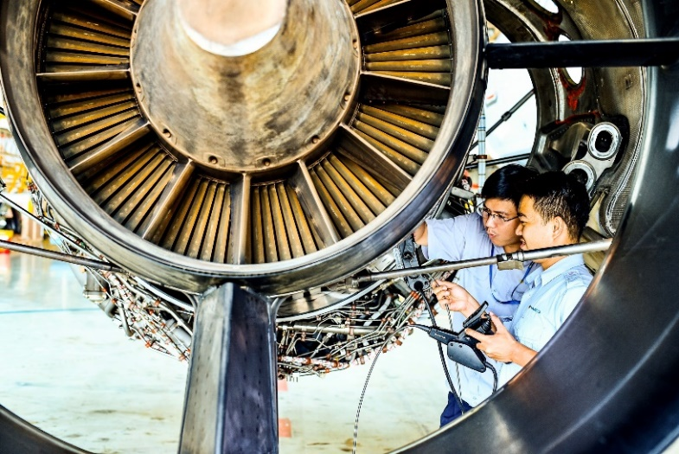
Công đoàn Tổng công ty
Hàng không Việt Nam
Cuộc thi: “VNAer tự hào, cống hiến”
Hạng mục “Cống hiến Vietnam Airlines”
Nhân dịp Tháng Công nhân năm 2021 và hưởng ứng
Chương trình: “75 nghìn sáng kiến, vượt khó, phát triển” của Tổng Liên đoàn Lao động việt Nam

Slide 3
Công đoàn Tổng công ty
Hàng không Việt Nam
Cuộc thi: “VNAer tự hào, cống hiến”
Hạng mục “Lan tỏa Vietnam Airlines”
Nhân dịp Tháng Công nhân năm 2021 và hưởng ứng
Chương trình: “75 nghìn sáng kiến, vượt khó, phát triển” của Tổng Liên đoàn Lao động việt Nam

Slide 4
Công đoàn Tổng công ty
Hàng không Việt Nam
Cuộc thi: “VNAer tự hào, cống hiến”
Hạng mục “Truyền thông Vietnam Airlines”
Nhân dịp Tháng Công nhân năm 2021 và hưởng ứng
Chương trình: “75 nghìn sáng kiến, vượt khó, phát triển” của Tổng Liên đoàn Lao động việt Nam

Slide 5
Công đoàn Tổng công ty
Hàng không Việt Nam
Cuộc thi: “VNAer tự hào, cống hiến”
Hạng mục “Sáng tạo Vietnam Airlines”
Nhân dịp Tháng Công nhân năm 2021 và hưởng ứng
Chương trình: “75 nghìn sáng kiến, vượt khó, phát triển” của Tổng Liên đoàn Lao động việt Nam

Slide 6
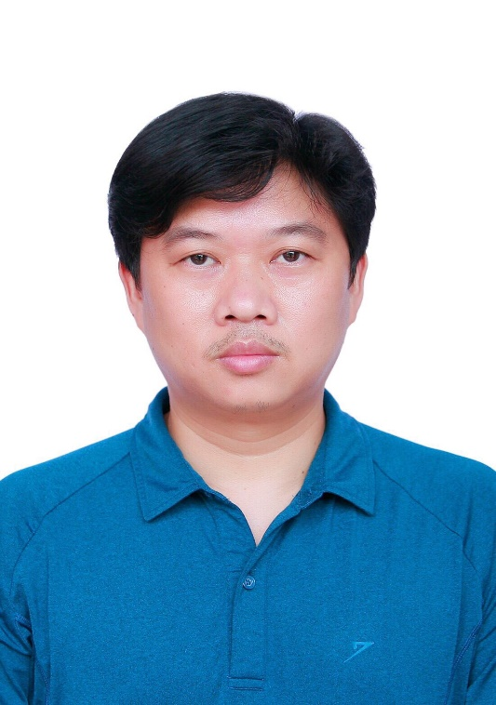
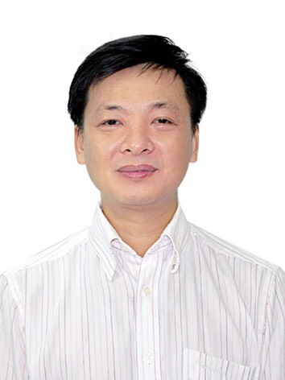
SBD 06
Cuộc thi “VNAer tự hào, cống hiến”
CĐCS Công ty TNHH MTV Kỹ thuật máy bay VAECO
Giải Khuyến khích
Hạng mục “Sáng tạo VNA”
Triệu Việt Cường
Trần Công Giang
Đồng tác giả sáng kiến: “Sắp xếp tạo thêm bãi đỗ mới trong sân VAECO”

Slide 7
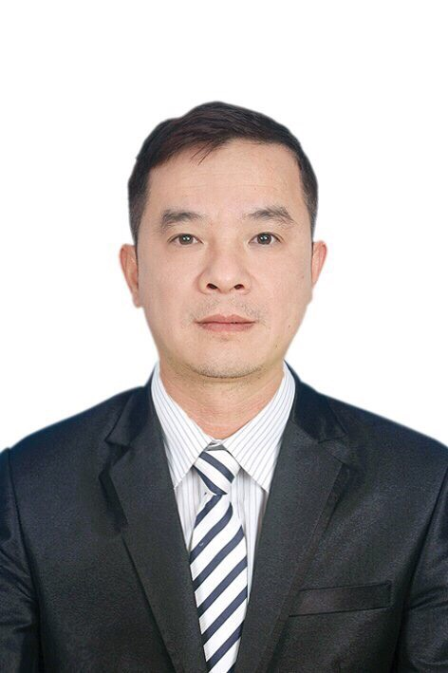
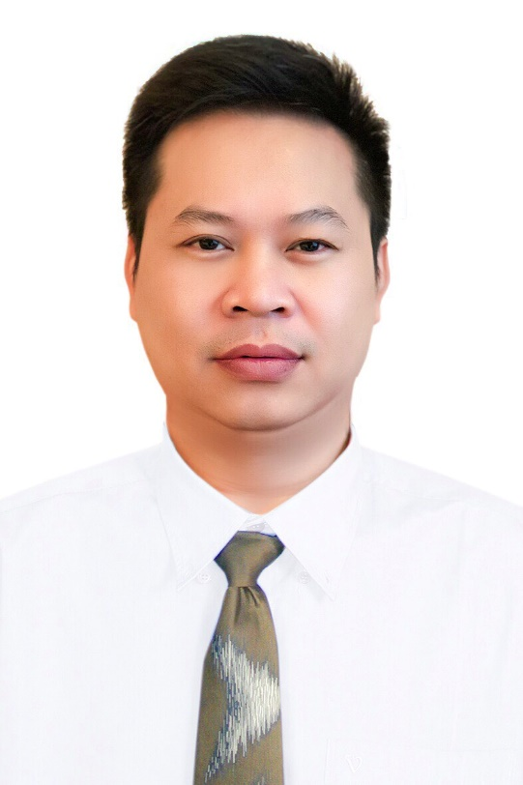
SBD 06
Cuộc thi “VNAer tự hào, cống hiến”
CĐCS Công ty TNHH MTV Kỹ thuật máy bay VAECO
Giải Khuyến khích
Hạng mục “Sáng tạo VNA”
Cao Chí Đức
Nguyễn Quang Huyền
Đồng tác giả sáng kiến: “Sắp xếp tạo thêm bãi đỗ mới trong sân VAECO”

Slide 8
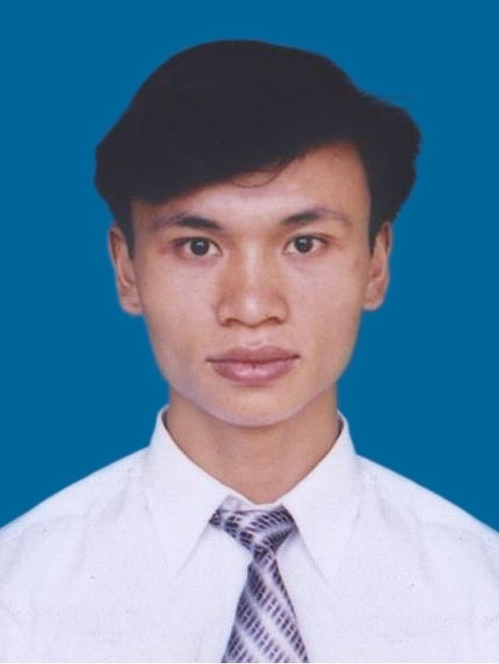
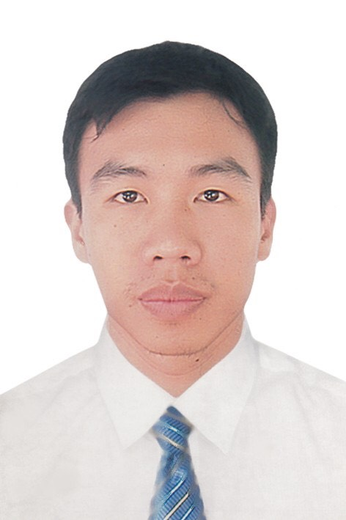
SBD 04
Cuộc thi “VNAer tự hào, cống hiến”
CĐCS Công ty TNHH MTV Kỹ Thuật máy bay VAECO
Giải Khuyến khích
Hạng mục “Sáng tạo VNA”
Nguyễn Văn Dương
Đường Anh Tâm
Đồng tác giả sáng kiến: “Chế tạo dụng cụ tháo, lắp lốp xe kéo tàu bay F396”

Slide 9
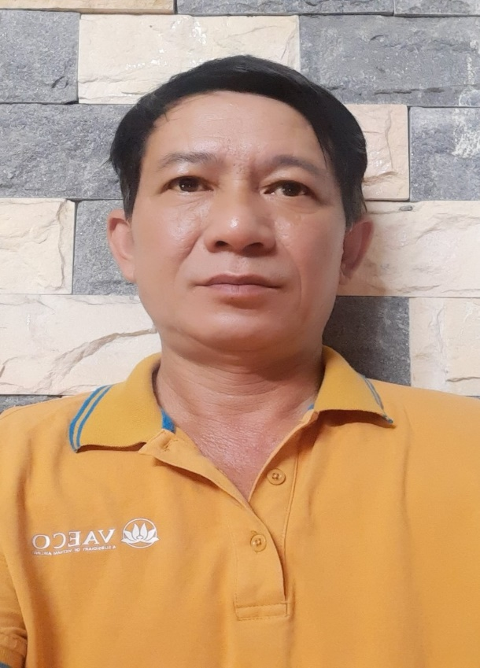
SBD 04
Cuộc thi “VNAer tự hào, cống hiến”
CĐCS Công ty TNHH MTV Kỹ Thuật máy bay VAECO
Giải Khuyến khích
Hạng mục “Sáng tạo VNA”
Nguyễn Viết Thuận
Đồng tác giả sáng kiến:
“Chế tạo dụng cụ tháo, lắp lốp xe kéo tàu bay F396”

Slide 10
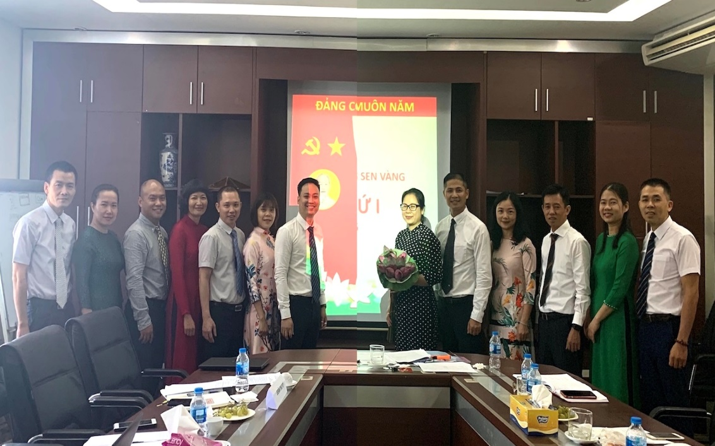
SBD 09
Cuộc thi “VNAer tự hào, cống hiến”
CĐCS Chi nhánh TCT Hàng không Việt Nam
Trung tâm Bông Sen Vàng
Giải Khuyến Khích
Hạng mục “Sáng tạo VNA”
Tác giả sáng kiến: “Thay thế hệ thống quản lý khách hang thường xuyên của
Tổng công ty Hàng không Việt Nam - CTCP”

Slide 11
SBD 11
Cuộc thi “VNAer tự hào, cống hiến”
CĐCS Đoàn bay 919
Giải Khuyến Khích
Hạng mục “Sáng tạo VNA”
Tác giả sáng kiến: “Phần mềm phân lịch SIM”
Lê Nguyễn Minh Tâm

Slide 12
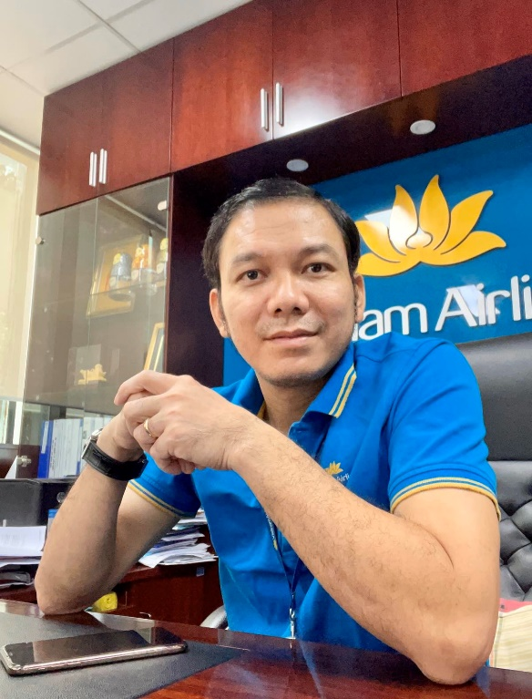
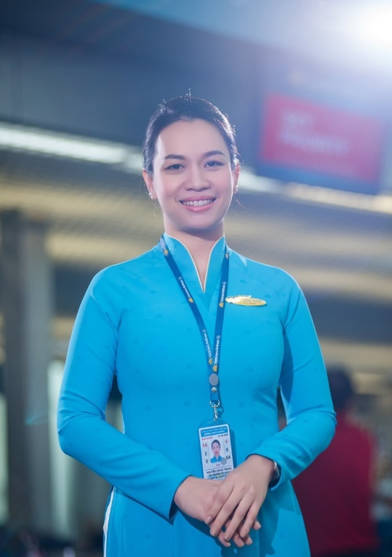
SBD 13
Cuộc thi “VNAer tự hào, cống hiến”
CĐCS Trung tâm Khai thác Tân Sơn Nhất
Giải Khuyến khích
Hạng mục “Sáng tạo VNA”
Hoàng Xuân Hiệp
Nguyễn Đông Trang
Đồng tác giả sáng kiến: “Ứng dụng CNTT trong thay thế thẻ mời giấy phòng C”

Slide 13
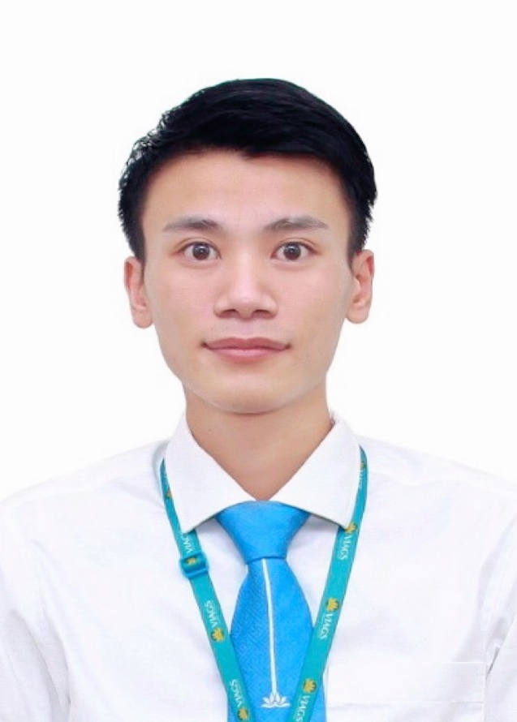
SBD 15
Cuộc thi “VNAer tự hào, cống hiến”
CĐCS Công ty TNHH MTV Dịch vụ mặt đất Sân bay Việt Nam
Chi nhánh Tân Sơn Nhất
Giải Khuyến khích
Hạng mục “Sáng tạo VNA”
Tác giả sáng kiến:
“Phần mềm chấm công”
Nguyễn Phú Quang

Slide 14
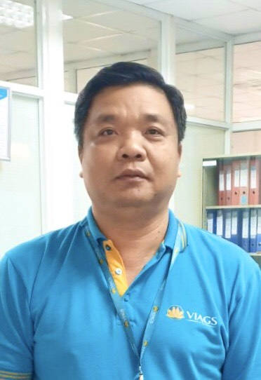
SBD 17
Cuộc thi “VNAer tự hào, cống hiến”
CĐCS Công ty TNHH MTV Dịch vụ mặt đất Sân bay Việt Nam
Chi nhánh Tân Sơn Nhất
Giải Khuyến khích
Hạng mục “Sáng tạo VNA”
Tác giả sáng kiến: “Cải tạo nền xi măng khu giặt là Đội cung ứng vật tư thành nền phủ sơn Epoxy”
Phạm Tiến Thịnh

Slide 15
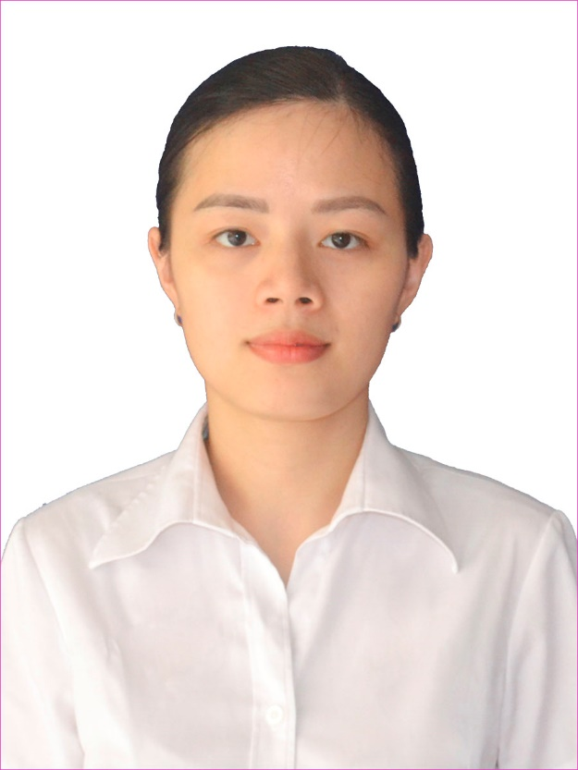
SBD 18
Cuộc thi “VNAer tự hào, cống hiến”
Công đoàn Công ty TNHH MTV Dịch vụ mặt đất Sân bay Việt Nam
Giải Khuyến Khích
Hạng mục “Sáng tạo VNA”
Tác giả sáng kiến: “Số hóa dữ liệu lưu trữ hệ thống tài liệu chuyến bay của VNA”
Chu Thị Thanh Huyền

Slide 16
SBD 19
Cuộc thi “VNAer tự hào, cống hiến”
CĐCS Công ty TNHH MTV Dịch vụ mặt đất Sân bay Việt Nam
Chi nhánh Tân Sơn Nhất
Giải Khuyến Khích
Hạng mục “Sáng tạo VNA”
Tác giả sáng kiến: “Phần mềm cập nhật VIP/CIP”
Nguyễn Phú Quang

Slide 17
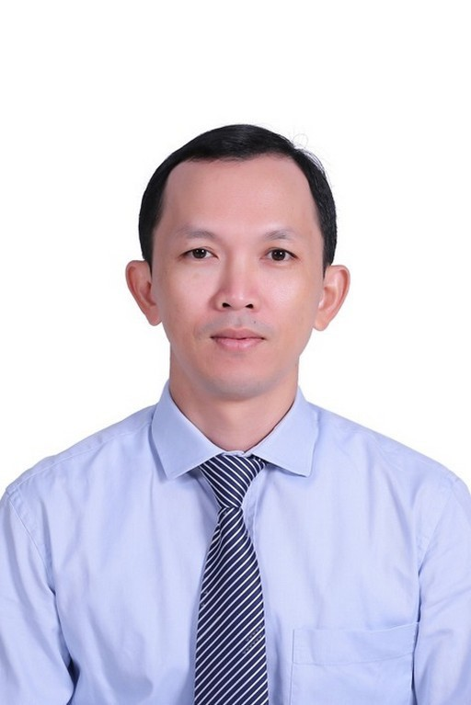
SBD 23
Cuộc thi “VNAer tự hào, cống hiến”
CĐCS Đoàn Tiếp viên
Giải Khuyến Khích
Hạng mục “Sáng tạo VNA”
Tác giả sáng kiến: “Xây dựng công cụ lập Báo cáo tuần/quý/năm trên hệ thống”
Nhan Bá Công

Slide 18
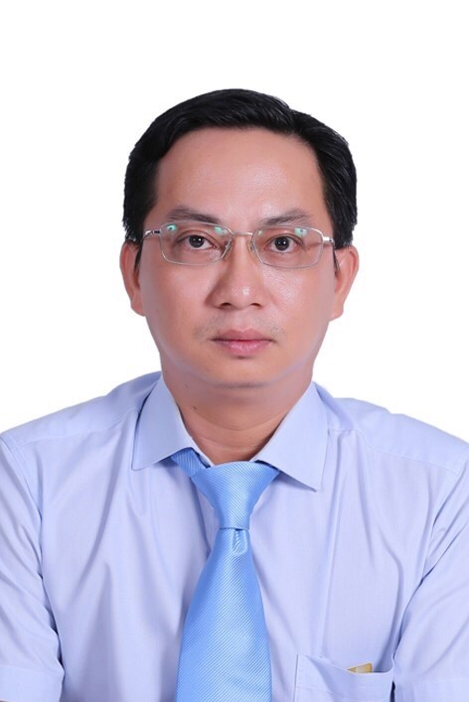
SBD 24
Cuộc thi “VNAer tự hào, cống hiến”
CĐCS Đoàn Tiếp viên
Giải Khuyến khích
Hạng mục “Sáng tạo VNA”
Nhan Bá Công
Trần Thanh Hùng
Đồng tác giả sáng kiến: “Số hóa Quy trình xử lý Đơn nguyện vọng (Vncrew)”

Slide 19
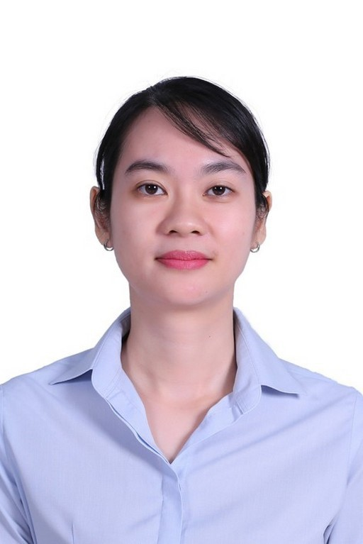
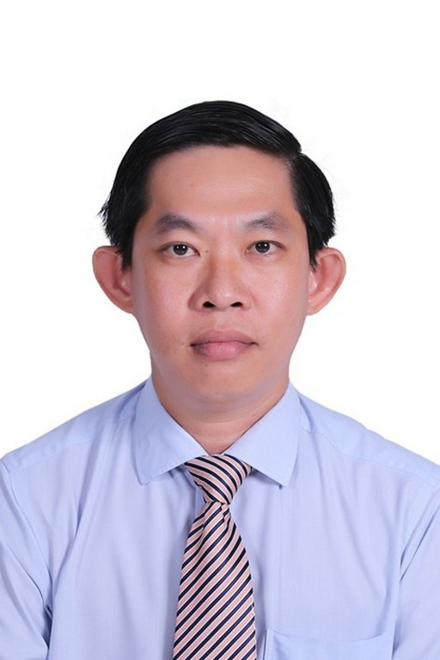
SBD 25
Cuộc thi “VNAer tự hào, cống hiến”
CĐCS Đoàn Tiếp viên
Giải Khuyến khích
Hạng mục “Sáng tạo VNA”
Tưởng Thanh Vân
Bùi Thanh Liêm
Đồng tác giả sáng kiến: “Quản lý tiếp viên nghỉ gián đoạn bay (Cabin net)”

Slide 20
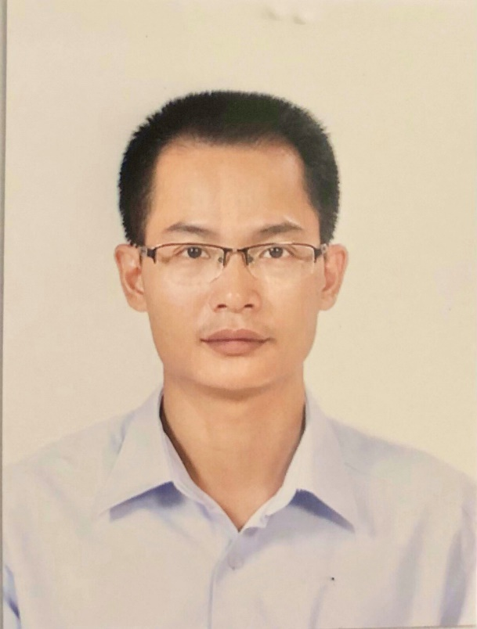
SBD 27
Cuộc thi “VNAer tự hào, cống hiến”
CĐCS Công ty TNHH MTV Nhiên liệu Hàng không Việt Nam
Chi nhánh Miền Bắc
Giải Khuyến khích
Hạng mục “Sáng tạo VNA”
Tác giả sáng kiến:
“Cải tiến máy đo thân nhiệt”
Trần Công Hùng

Slide 21
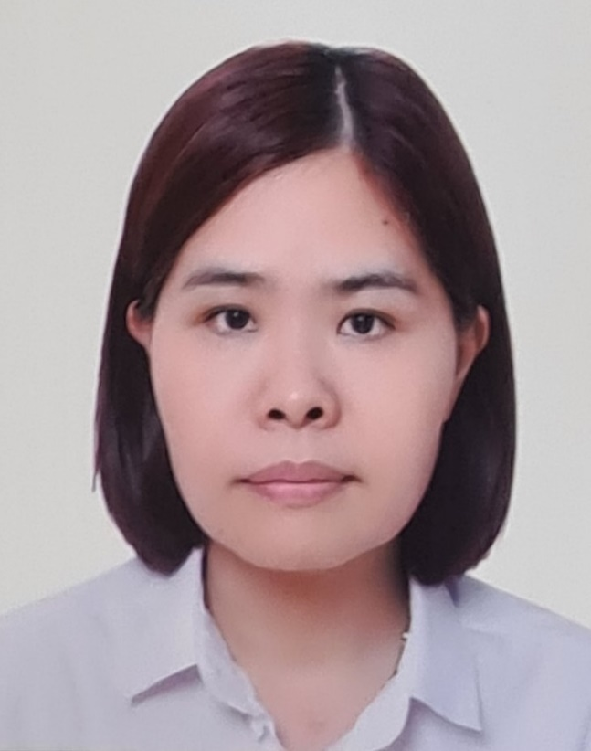
SBD 28
Cuộc thi “VNAer tự hào, cống hiến”
CĐCS Công ty TNHH MTV Nhiên Liệu Hàng không Việt Nam
Chi nhánh Miền Bắc
Giải Khuyến khích
Hạng mục “Sáng tạo VNA”
Tác giả sáng kiến:
“Lưu lại lịch trình di chuyển của CBCNV bằng Google Form”
Phạm Thị Hương Giang

Slide 22
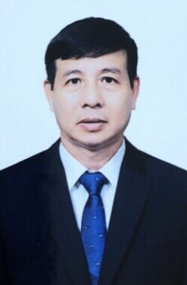
SBD 31
Cuộc thi “VNAer tự hào, cống hiến”
CĐCS Công ty TNHH MTV Nhiên liệu Hàng không Việt Nam
Chi nhánh Miền Bắc
Giải Khuyến khích
Hạng mục “Sáng tạo VNA”
Tác giả sáng kiến: “Rà soát, phân bổ lại nội dung hòm thư mail.Skypec.com.vn”
Vũ Mạnh Tốn

Slide 23
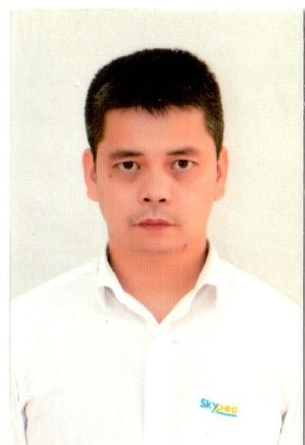
SBD 32
Cuộc thi “VNAer tự hào, cống hiến”
CĐCS Công ty TNHH MTV Nhiên liệu Hàng không Việt Nam
Chi nhánh Miền Bắc
Giải Khuyến khích
Hạng mục “Sáng tạo VNA”
Cuộc thi:“VNAer tự hào, cống hiến”
Tác giả sáng kiến: “Làm mũ kính chống giọt bắn”
Đỗ Đức Thiện

Slide 24
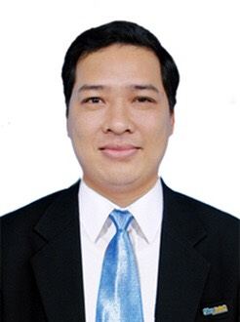
SBD 33
Cuộc thi “VNAer tự hào, cống hiến”
CĐCS Công ty TNHH MTV Nhiên Liệu Hàng không Việt Nam
Chi nhánh Miền Trung
Giải Khuyến khích
Hạng mục “Sáng tạo VNA”
Tác giả sáng kiến:
“Giảm thời gian cấp phát nhiện liệu xe Jet A-1 cho xe vận tải tại kho Liên Chiểu”
Lê Sỹ Đạo

Slide 25
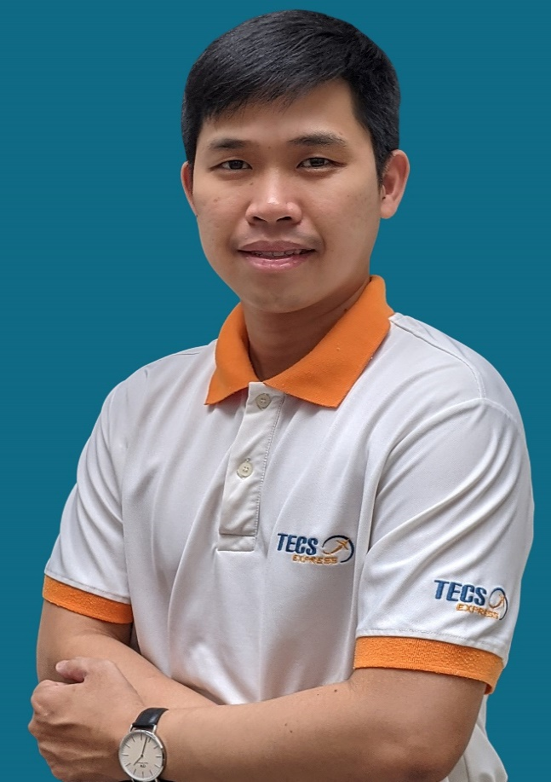
SBD 42
Cuộc thi “VNAer tự hào, cống hiến”
CĐCS Công ty TNHH Dịch vụ Giao nhận Hàng hóa TSN
Giải Khuyến Khích
Hạng mục “Sáng tạo VNA”
Đoàn Duy
Tác giả sáng kiến: “Phân hệ kiểm tra tài sản sử dụng mã vạch
(Phân hệ mới triển khai của phần mềm quản lý tài sản)”

Slide 26
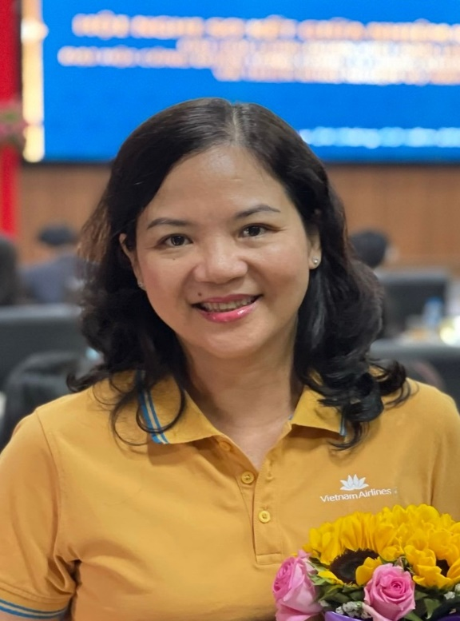
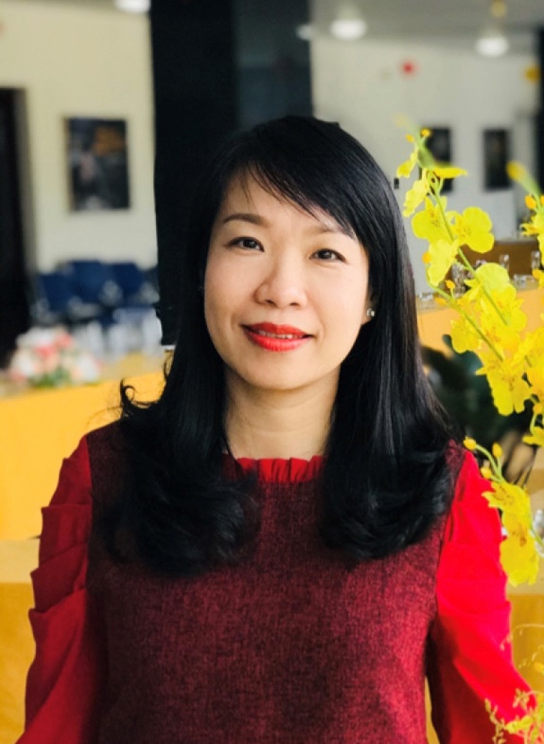
SBD 46
Cuộc thi “VNAer tự hào, cống hiến”
CĐCS Chi nhánh Tổng công ty Hàng không Việt Nam
Trung tâm Huấn luyện Bay
Giải Khuyến khích
Hạng mục “Sáng tạo VNA”
Nguyễn Thị Mỹ Phương
Nguyễn Khương Uyển
Đồng tác giả sáng kiến: “Lớp học đảo ngược (Flipped Classroom) – Phương pháp học tập thế hệ mới – Mô hình giảng dạy hiệu quả trong mùa Covid – 19 tại TTHL”

Slide 27
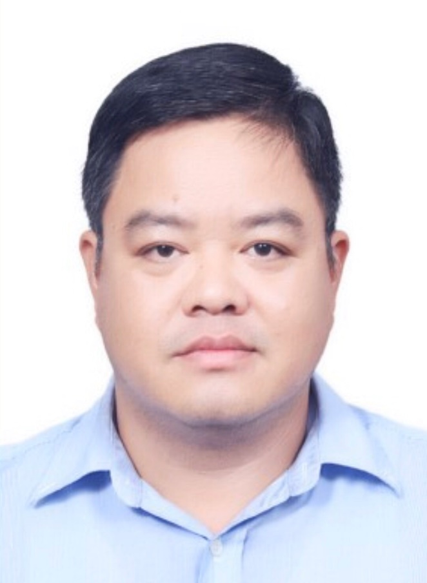
SBD 39
Cuộc thi “VNAer tự hào, cống hiến”
CĐCS Công ty CP Hàng không
Pacific Airlines
Giải Ba
Hạng mục “Sáng tạo VNA”
Tác giả sáng kiến: “Hướng dẫn thông tin An toàn, An ninh cho hành khách bằng cách lắp các Thiết bị phát thanh hướng dẫn Hành khách trên xe Bus, trên thang lên xuống”
Nguyễn Trọng Hân

Slide 28
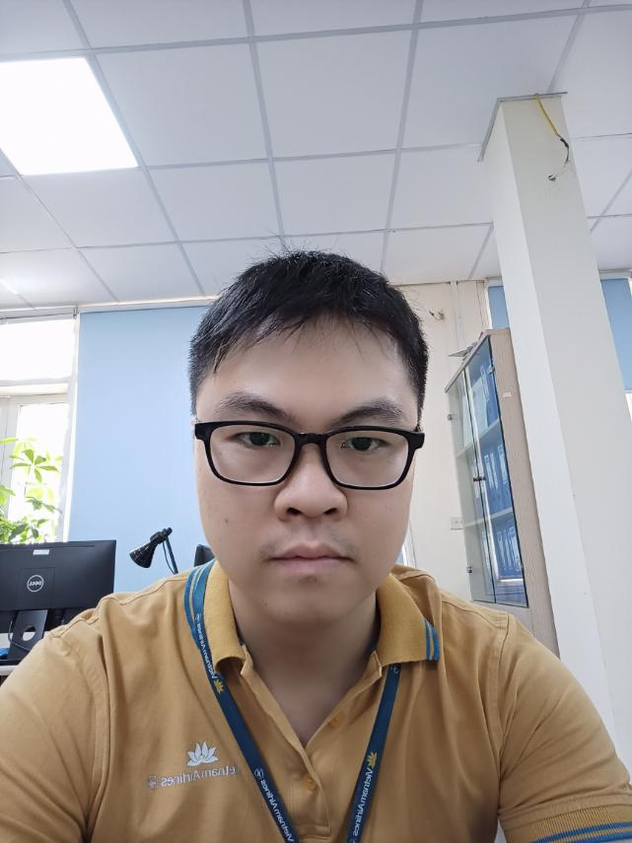
Cuộc thi: VNAer tự hào, cống hiến
SBD 51
CĐBP Ban Dịch vụ Hành khách
Tổng công ty Hàng không Việt Nam
Giải Ba
Hạng mục “Sáng tạo VNA”
Nguyễn Hoàng Hưng
Nguyễn Trịnh Diệu Linh
Đồng tác giả sáng kiến: “Quy định phòng chống dịch Covid – 19 của VNA”

Slide 29
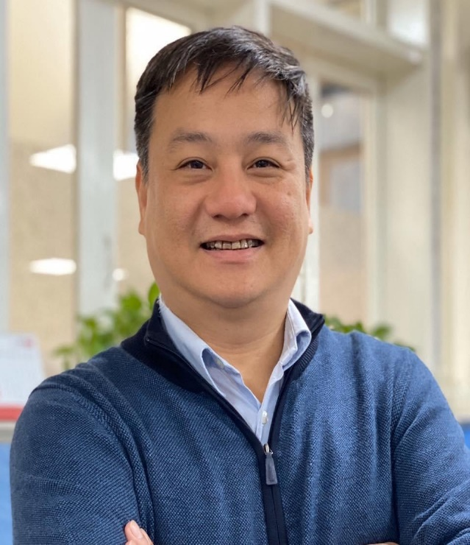
SBD 51
Cuộc thi: VNAer tự hào, cống hiến
CĐBP Ban Dịch vụ Hành khách
Tổng công ty Hàng không Việt Nam
Giải Ba
Hạng mục “Sáng tạo VNA”
Nguyễn Tam Khang
Đồng tác giả sáng kiến: “Quy định phòng chống dịch Covid – 19 của VNA”

Slide 30
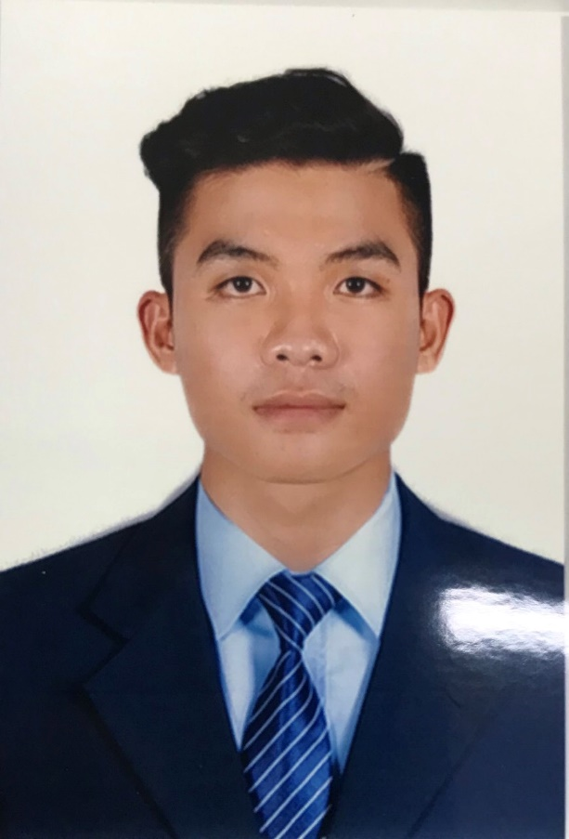
SBD 35
Cuộc thi: VNAer tự hào, cống hiến
CĐCS Công ty TNHH MTV Nhiên liệu Hàng không Việt Nam
Chi nhánh Miền Trung
Giải Ba
Hạng mục “Sáng tạo VNA”
Tác giả sáng kiến:
“Phần mềm quản lý phòng thử nghiệm”
Nguyễn Hữu Minh Trí

Slide 31
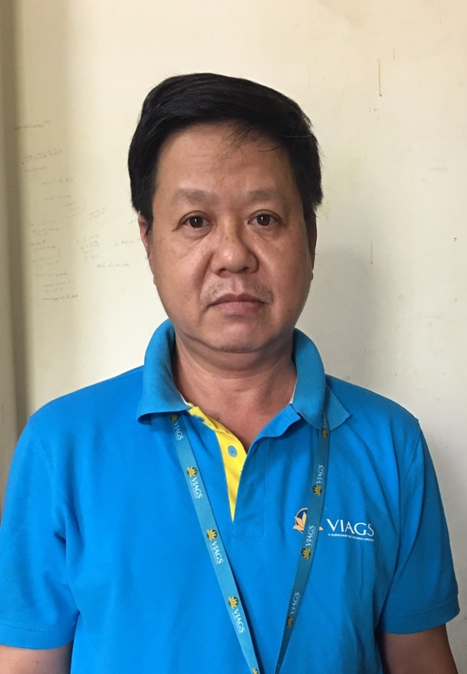
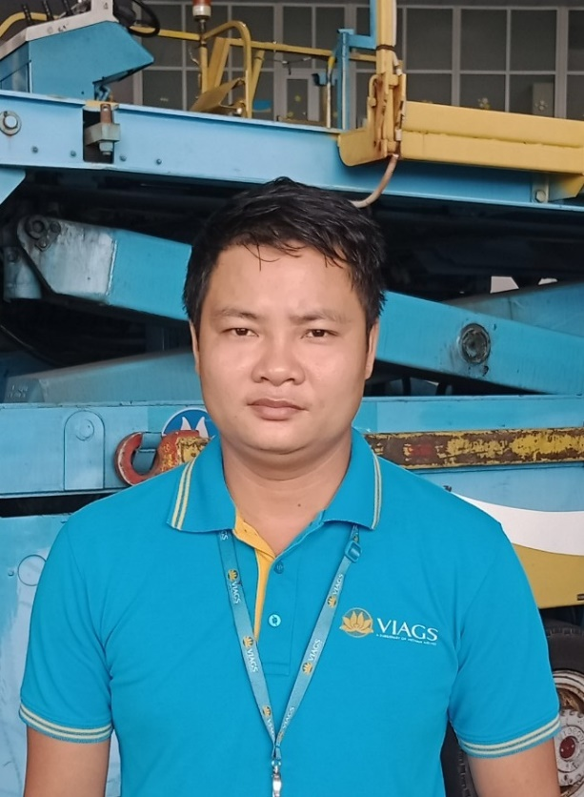
Cuộc thi: VNAer tự hào, cống hiến
SBD 14
Công đoàn Công ty TNHH MTV
Dịch vụ mặt đất Sân bay Việt Nam
Giải Ba
Hạng mục “Sáng tạo VNA”
Đinh Ngọc Tuyền
Lê Trọng Thìn
Đồng tác giả sáng kiến: “Chuyển đổi bánh Dolly 7 tấn
sang bánh chuyển tải xe nâng hang Trepel 7 tấn”

Slide 32
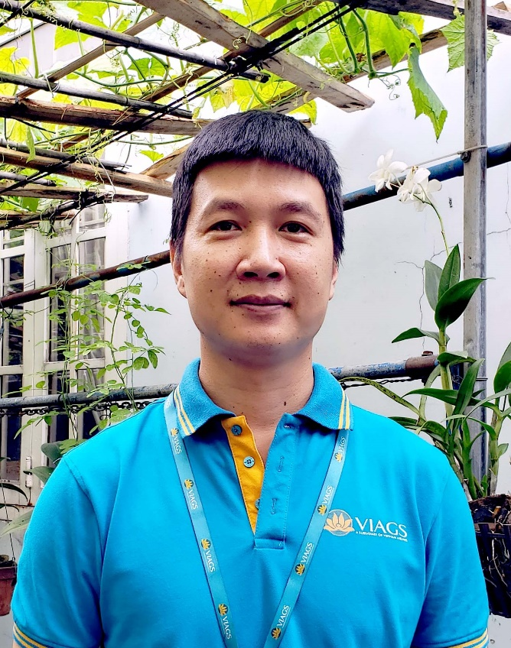
Cuộc thi: VNAer tự hào, cống hiến
SBD 14
Công đoàn Công ty TNHH MTV Dịch vụ mặt đất Sân bay Việt Nam
Giải Ba
Hạng mục “Sáng tạo VNA”
Đồng tác giả sáng kiến: “Chuyển đổi bánh Dolly 7 tấn
sang bánh chuyển tải xe nâng hang Trepel 7 tấn”
Lê Minh Sơn

Slide 33
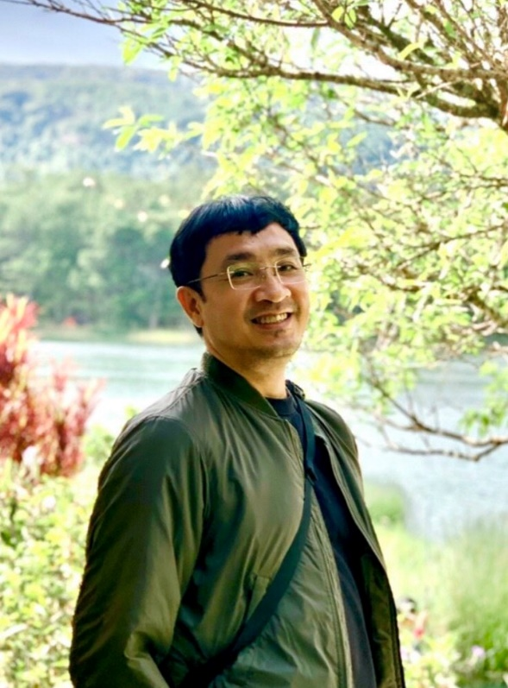
Cuộc thi: VNAer tự hào, cống hiến
SBD 01
CĐCS Chi nhánh Tổng công ty Hàng không Việt Nam
Khu vực Miền Nam
Giải Ba
Hạng mục “Sáng tạo VNA”
Lương Lê Vinh
Đồng tác giả sáng kiến: “Xây dựng 3 chương trình xử lý và báo cáo kết quả miễn giảm phạt đặt cọc khách đoàn”

Slide 34
Cuộc thi: VNAer tự hào, cống hiến
SBD 01
CĐCS Chi nhánh Tổng công ty Hàng không Việt Nam
Khu vực Miền Nam
Giải Ba
Hạng mục “Sáng tạo VNA”
Đoàn Thị Ngọc Anh
Chu Mỹ Hạnh
Đồng tác giả sáng kiến: “Xây dựng 3 chương trình xử lý và báo cáo kết quả miễn giảm phạt đặt cọc khách đoàn”

Slide 35
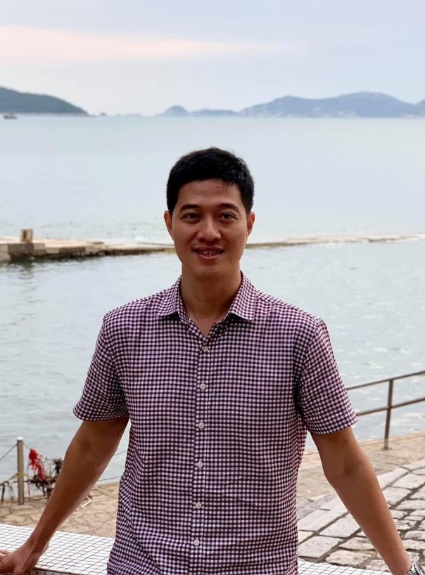
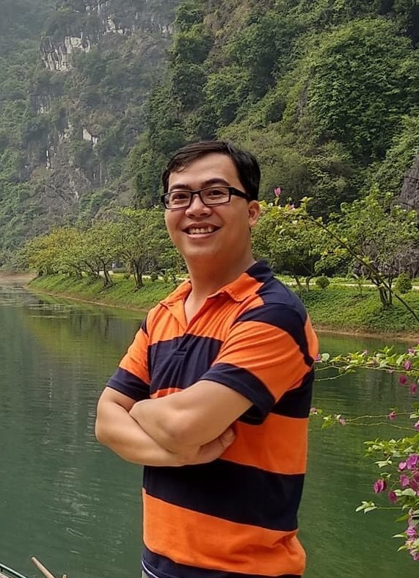
Cuộc thi: VNAer tự hào, cống hiến
SBD 01
CĐCS Chi nhánh Tổng công ty Hàng không Việt Nam
Khu vực Miền Nam
Giải Ba
Hạng mục “Sáng tạo VNA”
Hồ Hoàng Phúc
Đặng Thanh Quang
Đồng tác giả sáng kiến: “Xây dựng 3 chương trình xử lý và báo cáo kết quả miễn giảm phạt đặt cọc khách đoàn”

Slide 36
SBD 12
Cuộc thi “VNAer tự hào, cống hiến”
CĐCS Trung tâm Khai thác Tân Sơn Nhất
Phòng điều hành khai thác
Giải Ba
Hạng mục “Sáng tạo VNA”
Tác giả sáng kiến: “Cải tiến phương thức phối hợp nạp dầu trước cho các chuyến bay tại VNA tại bãi ngoài trước khi kéo vào các bãi đậu ống lồng khu vực nhà ga quốc tế.”

Slide 37
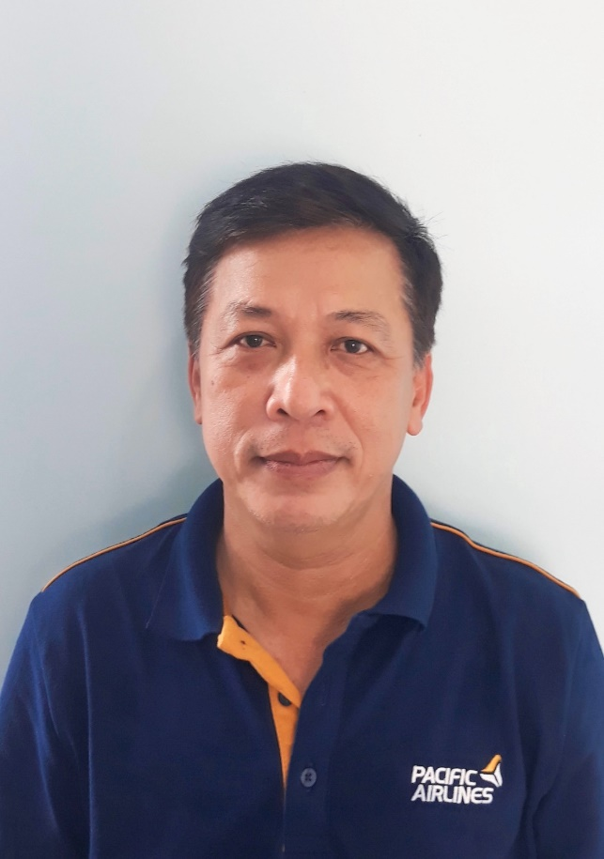
SBD 40
Cuộc thi “VNAer tự hào, cống hiến”
CĐCS Công ty CP Hàng không
Pacific Airlines
Giải Ba
Hạng mục “Sáng tạo VNA”
Tác giả sáng kiến: “Lắp tấm năng lượng mặt trời trên xe thang”
Nguyễn Tấn Dũng

Slide 38
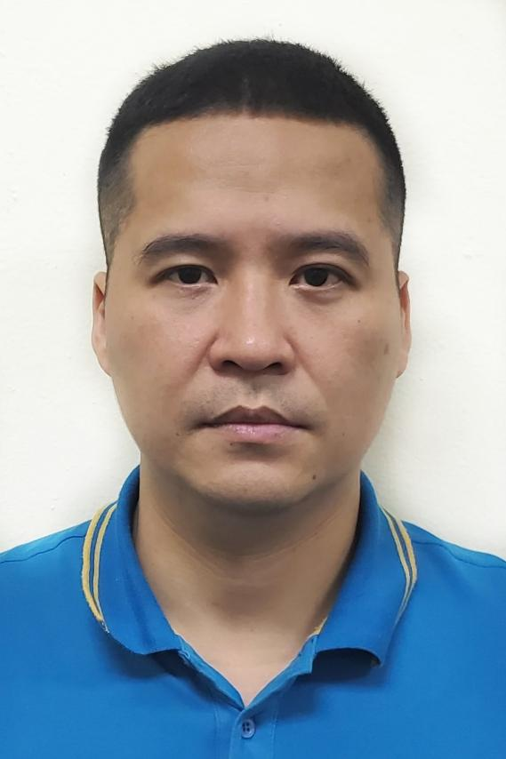
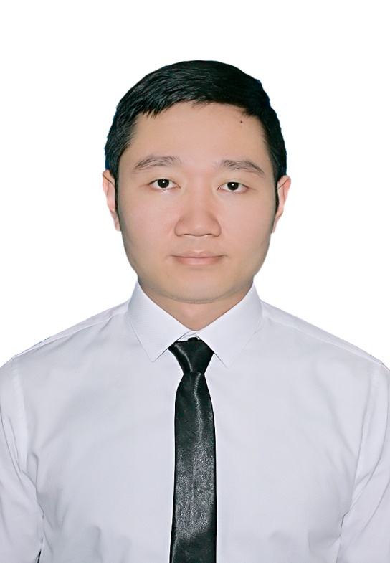
SBD 07
Cuộc thi “VNAer tự hào, cống hiến”
CĐCS Công ty TNHH MTV Kỹ thuật máy bay VAECO
Giải Ba
Hạng mục “Sáng tạo VNA”
Nguyễn Thành Chung
Trần Thái Hoàng
Đồng tác giả sáng kiến: “Sáng kiến chuẩn bị trước dụng cụ cho ca làm việc tiếp theo để tiết kiệm thời gian và nhân lực đầu ca làm việc”

Slide 39
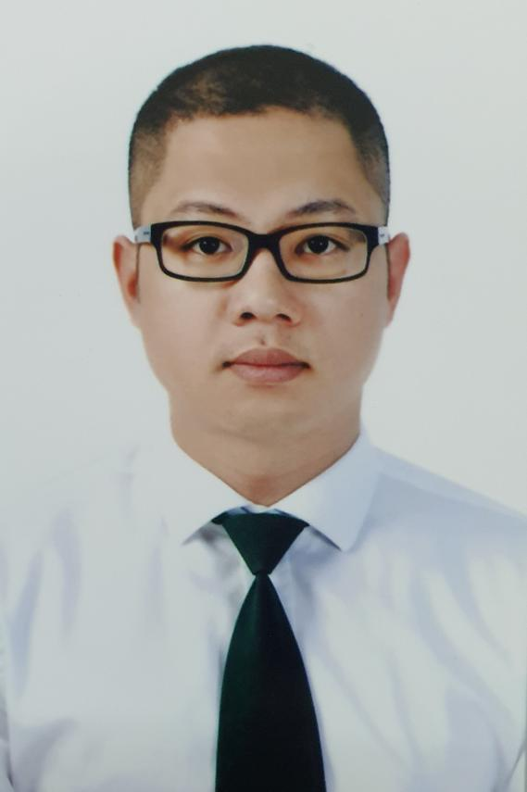
SBD 07
Cuộc thi “VNAer tự hào, cống hiến”
CĐCS Công ty TNHH MTV
Kỹ thuật máy bay VAECO
Giải Ba
Hạng mục “Sáng tạo VNA”
Đồng tác giả sáng kiến: “Thay đổi toàn bộ động cơ trên thiết bị bang chuyền hang hóa, sử dụng động cơ sử dụng nhiên liệu bằng dầu diesel”
Ngô Vĩnh Hà

Slide 40
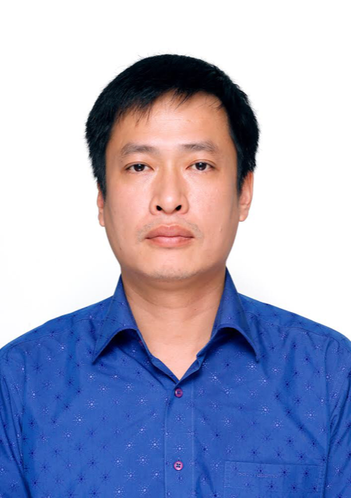
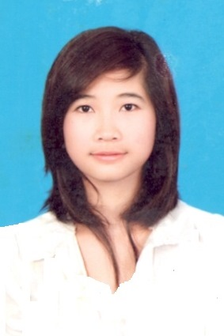
SBD 43
Cuộc thi “VNAer tự hào, cống hiến”
CĐCS Trung tâm Khai thác Nội Bài
Giải Ba
Hạng mục “Sáng tạo VNA”
Tác giả sáng kiến: “Phát triển phần mềm đánh giá hiệu quả công việc hàng tháng của CBCNV”
Tác giả:
Hoàng Đặng Mạnh
Thuyết trình:
Nguyễn Thị Mai Thủy

Slide 41
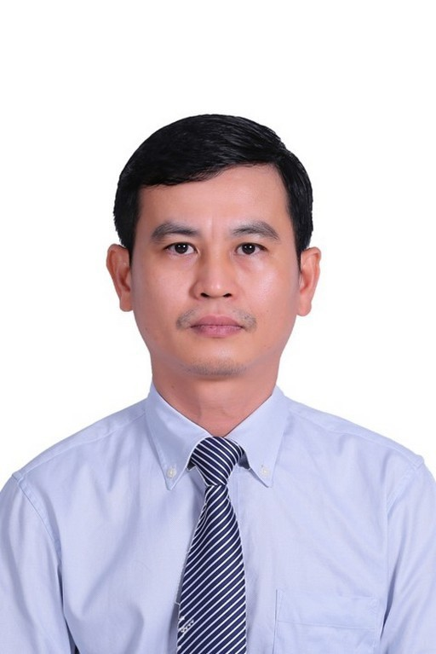
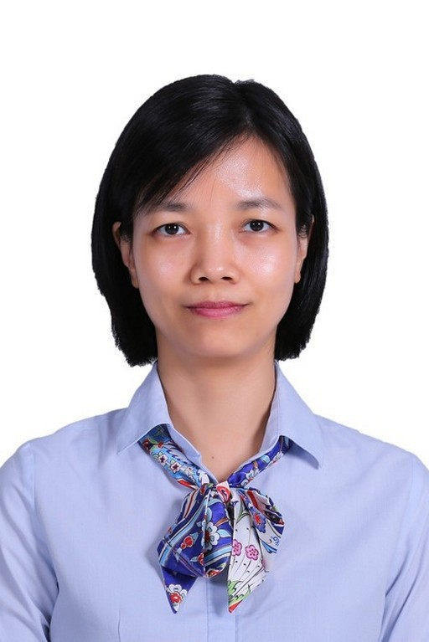
SBD 26
Cuộc thi “VNAer tự hào, cống hiến”
CĐCS Đoàn Tiếp viên
Giải Ba
Hạng mục “Sáng tạo VNA”
Nguyễn Đình Bình
Lê Thị Hồng Minh
Đồng tác giả sáng kiến: “Phần mềm tính lương cho người lao động”

Slide 42
SBD 26
Cuộc thi “VNAer tự hào, cống hiến”
CĐCS Đoàn Tiếp viên
Giải Ba
Hạng mục “Sáng tạo VNA”
Đồng tác giả sáng kiến:
“Phần mềm tính lương cho người lao động”
Trần Thanh Hùng

Slide 43
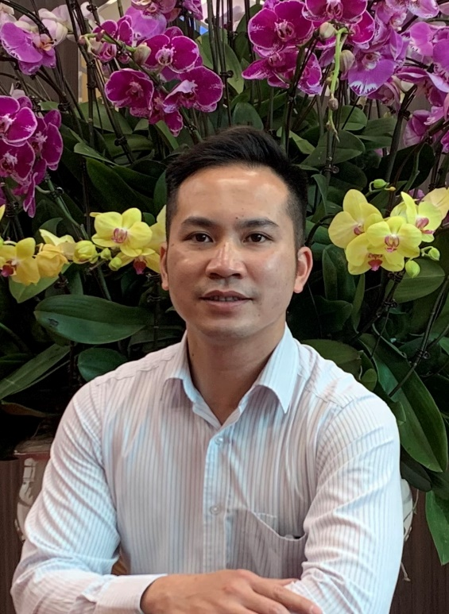
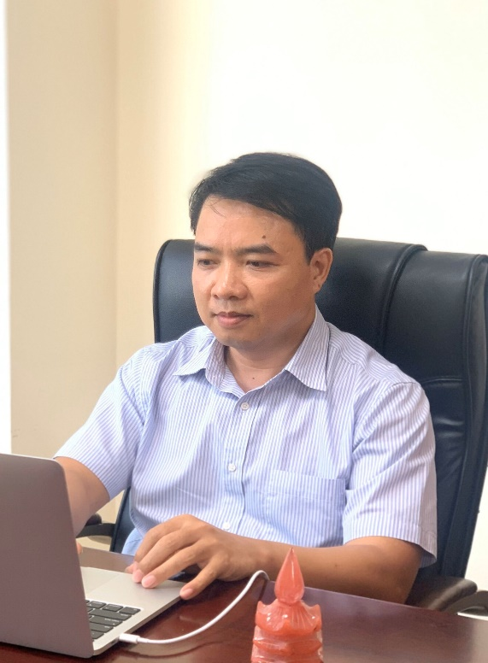
SBD 36
Cuộc thi “VNAer tự hào, cống hiến”
CĐCS Công ty CP Dịch vụ Hàng hóa Nội Bài
Giải Ba
Hạng mục “Sáng tạo VNA”
Phan Thành Đạt
Phạm Ngọc Hồ
Đồng tác giả sáng kiến: “Ứng dụng CNTT trong công tác phục vụ hàng hóa”

Slide 44
SBD 41
Cuộc thi “VNAer tự hào, cống hiến”
CĐCS Công ty CP Hàng không
Pacific Airlines
Giải Ba
Hạng mục “Sáng tạo VNA”
Cuộc thi:“VNAer tự hào, cống hiến”
Tác giả sáng kiến: “Thay đổi toàn bộ động cơ trên thiết bị bang chuyền hang hóa, sử dụng động cơ sử dụng nhiên liệu bằng dầu diesel”
Nguyễn Tấn Dũng

Slide 45
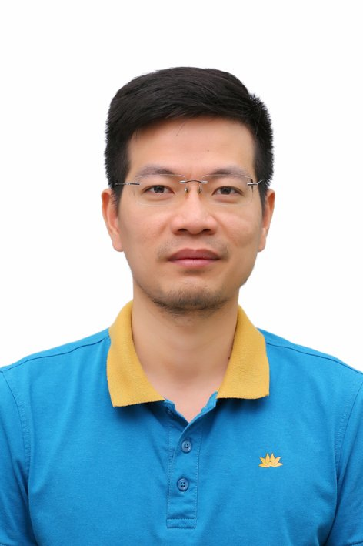
SBD 08
Cuộc thi “VNAer tự hào, cống hiến”
CĐBP Ban Tiếp thị và Bán sản phẩm
Tổng công ty Hàng không Việt Nam
Giải Ba
Hạng mục “Sáng tạo VNA”
Bùi Minh Chiến
Tác giả sáng kiến: “Tối ưu hóa hiệu quả làm việc và doanh thu”

Slide 46
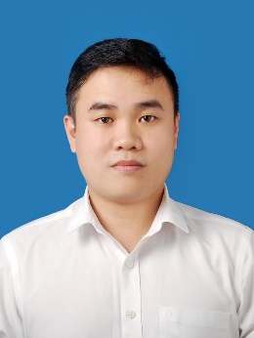
SBD 29
Cuộc thi “VNAer tự hào, cống hiến”
CĐCS Công ty TNHH MTV Nhiên Liệu Hàng không Việt Nam
Chi nhánh Miền Bắc
Giải Ba
Hạng mục “Sáng tạo VNA”
Tác giả sáng kiến: “Trang bị sổ tay tiếng anh trên mỗi xe tra nạp bao gồm các câu thoại thường xuyên sử dụng trong công tác tra nạp (có phiên âm Tiếng Việt).”
Lê Minh Hoàng

Slide 47
SBD 22
Cuộc thi “VNAer tự hào, cống hiến”
CĐCS Đoàn Tiếp viên
Giải Ba
Hạng mục “Sáng tạo VNA”
Nguyễn Trung Kiên
Nhan Bá Công
Đồng tác giả sáng kiến: “Ứng dụng quản lý Tiếp viên
Huấn luyện thực hành trên chuyến bay”

Slide 48
SBD 21
Cuộc thi “VNAer tự hào, cống hiến”
Công đoàn Công ty TNHH MTV Dịch vụ mặt đất Sân bay Việt Nam
Giải Ba
Hạng mục “Sáng tạo VNA”
Nguyễn Hữu Ca
Đỗ Mạnh Hoàn
Đồng tác giả sáng kiến: “Chuyển đổi thiết bị thang tay sang mô hình thực tập kéo đẩy máy bay không cần dắt”

Slide 49
Cuộc thi: VNAer tự hào, cống hiến
SBD 49
CĐBP Ban Dịch vụ Hành khách
Tổng công ty Hàng không Việt Nam
Giải Nhì
Hạng mục “Sáng tạo VNA”
Nguyễn Cao Cường
Nguyễn Tam Khang
Đồng sáng kiến: “Phần mềm quản lý chuỗi cung ứng”

Slide 50
Cuộc thi: VNAer tự hào, cống hiến
SBD 49
CĐBP Ban Dịch vụ Hành khách
Tổng công ty Hàng không Việt Nam
Giải Nhì
Hạng mục “Sáng tạo VNA”
Nguyễn Quốc Bảo
Lê Văn Trượng
Đồng tác giả sáng kiến: “Phần mềm quản lý chuỗi cung ứng”

Slide 51
Cuộc thi: VNAer tự hào, cống hiến
SBD 49
CĐBP Ban Dịch vụ Hành khách
Tổng công ty Hàng không Việt Nam
Giải Nhì
Hạng mục “Sáng tạo VNA”
Nguyễn Diễm Hạnh
Nguyễn Tuấn Sơn
Đồng tác giả sáng kiến: “Phần mềm quản lý chuỗi cung ứng”

Slide 52
Cuộc thi: VNAer tự hào, cống hiến
SBD 50
CĐBP Ban Dịch vụ Hành khách
Tổng công ty Hàng không Việt Nam
Giải Nhì
Hạng mục “Sáng tạo VNA”
Nguyễn Thị Thơm
Nguyễn Hoàng Hưng
Đồng tác giả sáng kiến: “Rút ngắn Ground Time”

Slide 53
Cuộc thi: VNAer tự hào, cống hiến
SBD 50
CĐBP Ban Dịch vụ Hành khách
Tổng công ty Hàng không Việt Nam
Giải Nhì
Hạng mục “Sáng tạo VNA”
Bùi Thị Thu Hà
Nguyễn Tuấn Sơn
Đồng tác giả sáng kiến: “Rút ngắn Ground Time”

Slide 54
Cuộc thi: VNAer tự hào, cống hiến
SBD 52
CĐBP Ban Dịch vụ Hành khách
Tổng công ty Hàng không Việt Nam
Giải Nhì
Hạng mục “Sáng tạo VNA”
Phương Diệu Hương
Phan Thị Hà Ngọc
Đồng tác giả sáng kiến: “Các sáng kiến giúp nâng tầm chất lượng dịch vụ”

Slide 55
SBD 02
Cuộc thi “VNAer tự hào, cống hiến”
CĐCS Công ty TNHH MTV Kỹ thuật máy bay VAECO
Giải Nhì
Hạng mục “Sáng tạo VNA”
Trần Đại Nghĩa
Nguyễn Đức Minh Giao
Đồng tác giả sáng kiến: “Thực hiện thử tải kéo dụng cụ thiết bị bảo dưỡng máy bay”

Slide 56
SBD 02
Cuộc thi “VNAer tự hào, cống hiến”
CĐCS Công ty TNHH MTV Kỹ thuật máy bay VAECO
Giải Nhì
Hạng mục “Sáng tạo VNA”
Đỗ Lưu Xuân Vũ
Đồng tác giả sáng kiến: “Thực hiện thử tải kéo dụng cụ, thiết bị bảo dưỡng máy bay”

Slide 57
SBD 30
Cuộc thi “VNAer tự hào, cống hiến”
CĐCS Công ty TNHH MTV Nhiên liệu Hàng không Việt Nam
Chi nhánh Miền Bắc
Giải Nhì
Hạng mục “Sáng tạo VNA”
Tác giả sáng kiến:
“Quấn vòi hông xe tra nạp bằng dây hoặc ống cao su mềm.”
Võ Quang Hải

Slide 58
Cuộc thi: VNAer tự hào, cống hiến
SBD 48
CĐBP Ban Dịch vụ Hành khách
Tổng công ty Hàng không Việt Nam
Giải Nhì
Hạng mục “Sáng tạo VNA”
Tác giả sáng kiến: “Khử khuẩn tai nghe, cuốn thực đơn bằng tia cực tím”
Nguyễn Hương Giang

Slide 59
SBD 05
Cuộc thi “VNAer tự hào, cống hiến”
CĐCS Công ty TNHH MTV Kỹ thuật máy bay VAECO
Giải Nhì
Hạng mục “Sáng tạo VNA”
Tác giả sáng kiến: “Thiết kế, chế tạo các bộ gá và thực hiện thử tải kéo nén cho các Dụng cụ thiết bị bảo dưỡng máy bay”
Hoàng Văn Thiện

Slide 60
SBD 45
Cuộc thi “VNAer tự hào, cống hiến”
CĐCS Chi nhánh Tổng công ty Hàng không Việt Nam
Trung tâm Huấn luyện Bay
Giải Nhì
Hạng mục “Sáng tạo VNA”
Trần Hoàng Giang
Nguyễn Thanh Nhân
Đồng tác giả sáng kiến: “Nghiên cứu khắc phục chức năng Push To Talk của 02 thiết bị SIDE STICK (FO và Captian) trên Simulator A320 VN-001 tại Việt Nam”

Slide 61
SBD 45
Cuộc thi “VNAer tự hào, cống hiến”
CĐCS Chi nhánh Tổng công ty Hàng không Việt Nam
Trung tâm Huấn luyện Bay
Giải Nhì
Hạng mục “Sáng tạo VNA”
Lê Khánh Thịnh
Nguyễn Đình Quốc Dũng
Đồng tác giả sáng kiến: “Nghiên cứu khắc phục chức năng Push To Talk của 02 thiết bị SIDE STICK (FO và Captian) trên Simulator A320 VN-001 tại Việt Nam”

Slide 62
SBD 34
Cuộc thi “VNAer tự hào, cống hiến”
CĐCS Công ty TNHH MTV Nhiên liệu Hàng không Việt Nam
Chi nhánh Miền Trung
Giải Nhì
Hạng mục “Sáng tạo VNA”
Tác giả sáng kiến: “Website theo dõi giám sát công tác thực hiện, kiểm tra định kỳ các trang thiết bị trên xe tra nạp và hệ thống Công nghệ kho bể”
Phạm Thị Thanh Hiền

Slide 63
SBD 10
Cuộc thi “VNAer tự hào, cống hiến”
CĐCS Chi nhánh Tổng công ty Hàng không Việt Nam
Trung tâm Bông Sen Vàng
Giải Nhì
Hạng mục “Sáng tạo VNA”
Thuyết trình:
Lê Chí Quân
Tác giả: Trung tâm Bông Sen Vàng
Tác giả sáng kiến: “Chương trình cash and miles”

Slide 64
SBD 44
Cuộc thi “VNAer tự hào, cống hiến”
CĐBP Ban Truyền thông
Tổng công ty Hàng không Việt Nam
Giải Nhì
Hạng mục “Sáng tạo VNA”
Tác giả sáng kiến: “Kênh truyền thông tương tác Spirit Channel”
Nguyễn Mai Hương

Slide 65
SBD 38
Cuộc thi “VNAer tự hào, cống hiến”
CĐCS Công ty CP Hàng không
Pacific Airlines
Giải Nhì
Hạng mục “Sáng tạo VNA”
Tác giả sáng kiến: “Hệ thống tính toán cân bằng trọng tải, cất cánh, hạ cánh, tài liệu bay và sơ đồ đường bay, sân bay.”
Trần Minh Hiếu

Slide 66
SBD 16
Cuộc thi: “VNAer tự hào, cống hiến”
Công ty TNHH MTV Dịch vụ mặt đất sân bay Việt Nam
Chi nhánh Tân Sơn Nhất
Giải Nhất
Hạng mục “Sáng tạo VNA”
Huỳnh Thị Kim Thu
Lê Anh Tú
Đồng tác giả sáng kiến: “Con lăn nhựa”

Slide 67
SBD 47
Cuộc thi: “VNAer tự hào, cống hiến”
CĐBP Ban Dịch vụ Hành khách
Tổng công ty Hàng không Việt Nam
Giải Nhất
Hạng mục “Sáng tạo VNA”
Trần Thanh Hà
Trương Thị Thúy Nga
Đồng tác giả sáng kiến: “Ứng dụng đọc báo, tạp chí phục vụ trên các chuyến bay của VNA Group”

Slide 68
Cuộc thi: VNAer tự hào, cống hiến
SBD 47
CĐBP Ban Dịch vụ Hành khách
Tổng công ty Hàng không Việt Nam
Giải Nhất
Hạng mục “Sáng tạo VNA”
Hoàng Thị Ngọc Anh
Nguyễn Hương Giang
Đồng tác giả sáng kiến: “Ứng dụng đọc báo, tạp chí phục vụ trên các chuyến bay của VNA Group”

Slide 69
SBD 47
Cuộc thi: “VNAer tự hào, cống hiến”
CĐBP Ban Dịch vụ Hành khách
Tổng công ty Hàng không Việt Nam
Giải Nhất
Hạng mục “Sáng tạo VNA”
Đồng tác giả sáng kiến: “Ứng dụng đọc báo, tạp chí phục vụ trên các chuyến bay của VNA Group”
Trần Thị Thanh Thủy

Slide 70
SBD 03
Cuộc thi “VNAer tự hào, cống hiến”
CĐCS Công ty TNHH MTV Kỹ thuật máy bay VAECO
Giải Nhất
Hạng mục “Sáng tạo VNA”
Trần Kim Đồng
Lê Hồng Phước
Đồng tác giả sáng kiến: “Chế tạo Bàn công tác để tháo thổi ngược máy bay A350”

Slide 71
SBD 03
Cuộc thi “VNAer tự hào, cống hiến”
CĐCS Công ty TNHH MTV Kỹ thuật máy bay VAECO
Giải Nhất
Hạng mục “Sáng tạo VNA”
Nguyễn Văn Dương
Hoàng Việt Anh
Đồng tác giả sáng kiến: “Chế tạo Bàn công tác để tháo thổi ngược máy bay A350”

Slide 72
SBD 03
Cuộc thi “VNAer tự hào, cống hiến”
CĐCS Công ty TNHH MTV Kỹ thuật máy bay VAECO
Giải Nhất
Hạng mục “Sáng tạo VNA”
Lê Văn An
Đồng tác giả sáng kiến: “Chế tạo Bàn công tác để tháo thổi ngược máy bay A350”

Slide 73
SBD 20
Cuộc thi: “VNAer tự hào, cống hiến”
Công ty TNHH MTV Dịch vụ mặt đất sân bay Việt Nam
Giải Nhất
Hạng mục “Sáng tạo VNA”
Bùi Văn Hây
Nguyễn Tùng Thanh
Đồng tác giả sáng kiến: “Chuyển đổi xe cấp nước sạch thành xe thu nước”

Slide 74
SBD 20
Cuộc thi: “VNAer tự hào, cống hiến”
Công ty TNHH MTV Dịch vụ mặt đất sân bay Việt Nam
Giải Nhất
Hạng mục “Sáng tạo VNA”
Nguyễn Ngọc Hoàng
Vũ Chí Công
Đồng tác giả sáng kiến: “Chuyển đổi xe cấp nước sạch thành xe thu nước”

Slide 75
SBD 20
Cuộc thi: “VNAer tự hào, cống hiến”
Công ty TNHH MTV Dịch vụ mặt đất sân bay Việt Nam
Giải Nhất
Hạng mục “Sáng tạo VNA”
Bùi Công Dư
Trịnh Viết Tiến
Đồng tác giả sáng kiến: “Chuyển đổi xe cấp nước sạch thành xe thu nước”

Slide 76
SBD 20
Cuộc thi: “VNAer tự hào, cống hiến”
Công ty TNHH MTV Dịch vụ mặt đất sân bay Việt Nam
Giải Nhất
Hạng mục “Sáng tạo VNA”
Phạm Thành Hiệu
Nguyễn Hữu Y
Đồng tác giả sáng kiến: “Chuyển đổi xe cấp nước sạch thành xe thu nước”

Slide 77
SBD 20
Cuộc thi: “VNAer tự hào, cống hiến”
Công ty TNHH MTV Dịch vụ mặt đất sân bay Việt Nam
Giải Nhất
Hạng mục “Sáng tạo VNA”
Nguyễn Văn Linh
Vũ Đình Thực
Đồng tác giả sáng kiến: “Chuyển đổi xe cấp nước sạch thành xe thu nước”

Slide 78
SBD 37
Cuộc thi: “VNAer tự hào, cống hiến”
CĐCS Chi nhánh Tổng công ty Hàng không Việt Nam
Khu vực miền Bắc
Giải Nhất
Hạng mục “Sáng tạo VNA”
Tác giả sáng kiến: “Chính sách giá và tải tổng thể cho 02 nguồn hàng Samsung và Uniqlo của KWE, tạo đà phát triển thêm nguồn hàng/sản lượng mới của cả KWE và VNA. ”
Lưu Minh Việt

Slide 79
Công đoàn Tổng công ty
Hàng không Việt Nam
Cuộc thi: “VNAer tự hào, cống hiến”
Hạng mục “Sáng tạo Vietnam Airlines”
Nhân dịp Tháng Công nhân năm 2021 và hưởng ứng
Chương trình: “75 nghìn sáng kiến, vượt khó, phát triển” của Tổng Liên đoàn Lao động việt Nam

Slide 80
Xin trân trọng cảm ơn!

